Slide 1
openEuler账号接入openEuler社区

Slide 2
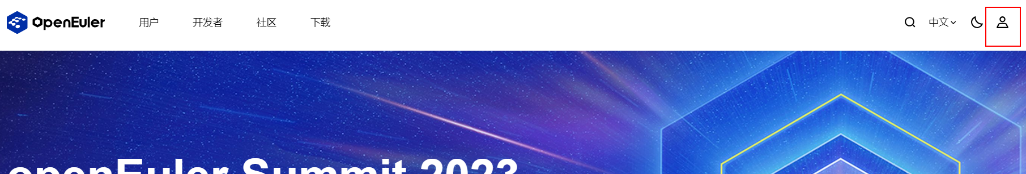
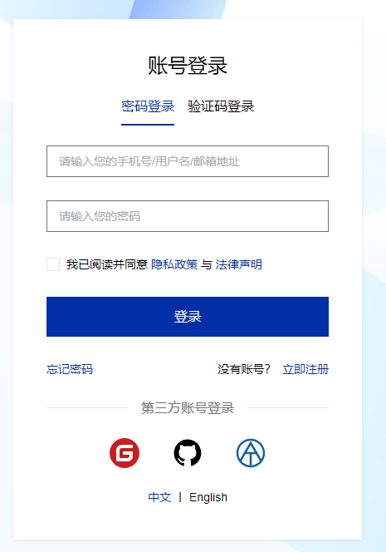
openEuler账号接入openEuler社区现状
已接入现状：
1、官网接入openEuler账号
2、论坛、QuickIssue、Datastat等多个服务已接入openEuler账号
未接入现状：
openEuler账号未接入openEuler社区代码平台角色管理
Notes:
1、官网接入openEuler账号
2、论坛、QuickIssue、Datastat等多个服务已接入openEuler账号

Slide 3

openEuler账号接入openEuler社区代码平台角色
OBS
电话、邮箱
admin:
- openeuler_id: 23989843
openeuler_name: caozhi
viewer:
- openeuler_name: zhongjun
name: Application
description: The Application team is
created_on: '2020-03-26'
mailing_list: dev@openeuler.org
meeting_url: NA
mature_level: startup
maintainers:
- gitee_id: xxx
name: xxxx
email: xxx@xxx.com
- github_id: xxx
name: xxxx
organization: Huawei
email: xiasenlin1@huawei.com
- openeuler_id: xxx
Gitee
openEuler ID: 23989843
openEuler name: caozhi
个人信息管理
Github
SIGs
权限同步服务
身份认证
微信
name: Infra
maintainers:
- openeuler_name: Caozhi
committer:
- openeuler_name: zhongjun
权限管理
Oauth
OBS – admin – caozhi,user2
-- viewer → user3, user4
。。。
SIGs – infa-maintainer-caozhi
。。。
评审点：
1、是否在sig-info.yml中增加openEuler id信息
2、是否需要根据openEuler账号更新已有openEuler账号信息的用户添加到sig-info.ym中
3、在Gitee平台@对应的gitee_id的时候是否由机器人关联到openEuler ID
权限应用
CI-Bot
OBS
QuickIssue
。。。
Notes:
3和6留一个

